Slide 2
Однажды Рома пришёл домой после игры на улице с грязными руками. Мама, как всегда, сказала ему вымыть руки с мылом.
-А разве нельзя помыть руки и лицо простой водой? Они ведь тоже станут чистыми. Мама дала Роме жидкое мыло. Мальчик подумал: «Почему жидкое, а не обычное, твёрдое?»
На уроке учительница прочитала стихотворение Г. Остера и задала вопрос: «Как вы отнесётесь к совету автора?»
Никогда не мойте руки,
Шею, уши и лицо.
Это глупое занятье
Не приводит ни к чему.
«Чем же интересно мыло и как оно "работает"?» - задумался Рома.
Вновь испачкаются руки,
Шея, уши и лицо.
Так зачем же тратить силы,
Время попусту терять?

Slide 3
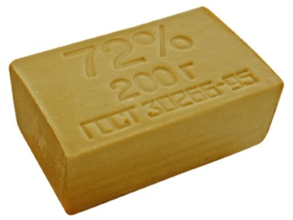
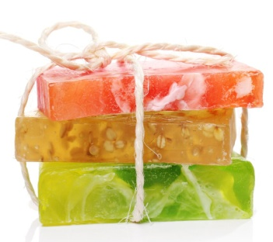
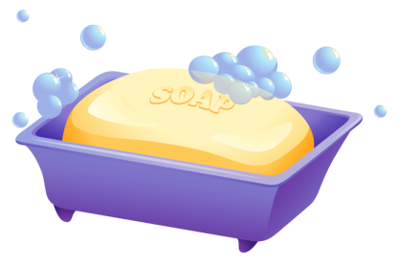
Задание 1
С этим вопросом Рома отправился к бабушке. Бабушка достала с полочки и положила перед Ромой разные виды мыла и сказала, что мыло - это моющее средство, которое в сочетании с водой используется для очищения кожи или материалов. Молекулы мыла охотно «объединяются» с жирами и водой. На загрязнённой поверхности мыло удерживает частицы в подвешенном состоянии так, что потом они легко смываются водой.
Соедини рисунки мыла с названиями его видов.
Клик!
хозяйственное
МЫЛО
жидкое
туалетное
самодельное

Slide 4
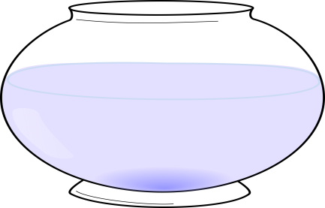
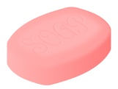
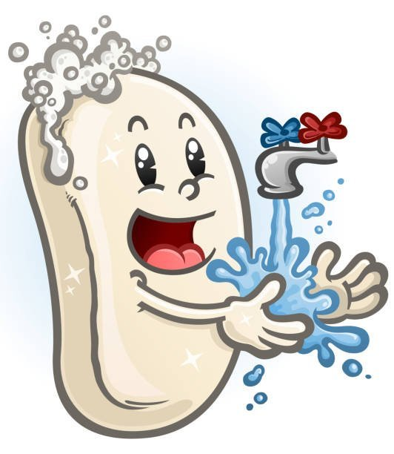
Задание 2
Рома взял туалетное мыло в руки. Оно оказалось и .
твёрдым
гладким
Мальчик решил проверить, что произойдёт, если опустить мыло в воду.
1. Приготовь ёмкость с водой и мыло.
2. Опусти мыло в воду и сразу достань.
Что произошло?
Мыло из рук. Оно стало , на руках
появляется .
выскальзывает
скользким
пена

Slide 5
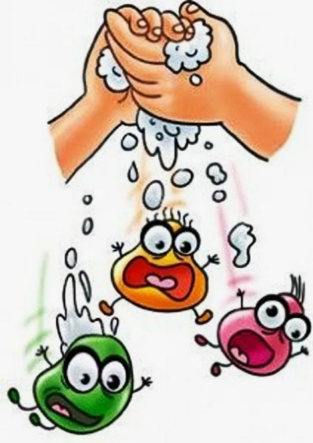
Задание 3
Рома помыл руки и вытер их салфеткой.
Что же это за вещество - «мыло»?
1. Приготовь ёмкость с водой, мыло и подсолнечное масло.
2. Капни в ёмкость немного подсолнечного масла.
Так как масло собирается на поверхности единым слоем,
размешай его, чтобы оно разбилось на маленькие капельки.
3. Добавь немного жидкого мыла и перемешай.
МЫЛО
Что произошло?
Мыло
растворило масло в воде.
То же самое происходит, когда мы моем грязные и жирные руки. Молекулы мыла окружают частицы грязи и жира, растворяют их в воде. Вода смывает грязь вместе с мылом. Мыло удаляет не только видимую грязь, но и невидимые бактерии и микробы.

Slide 6
Задание 4
Рома открыл книгу с описанием различных опытов. Оказывается, мыло уменьшает натяжение воды.
1. В ёмкость с водой положи небольшой треугольник из картона (лодочку) так, чтобы она была с краю тазика, острым углом по направлению к центру.
2. Обмакни палец в жидкое мыло и опусти в воду за лодочкой.
Что происходит?
МЫЛО
Лодочка
начала двигаться к другому краю тазика.
Вывод. Опыт показывает действие мыла на воду: оно уменьшает натяжение воды.

Slide 7
Задание 5
Мальчик прочитал, что мыло может работать как магнит.
Смочи тарелку водой, положи сверху кусок мыла.
Прижми мыло и несколько раз прокрути.
2. Через 3-5 минут попробуй поднять мыло.
Что происходит?
Тарелка
поднялась вместе с мылом.
Вывод. Когда мыло намокло, между тарелкой и мылом образовалась мыльная пена, молекулы которой настолько сблизились с молекулами тарелки, что между ними возникло взаимное притяжение.

Slide 8
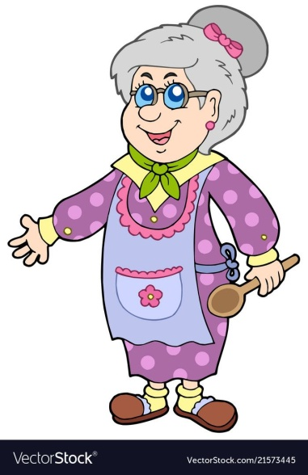
Задание 6
В комнату вошла бабушка.
- Я вчера случайно уронила мыло в тазик с водой.
Посмотри, что произошло с мылом.
Что мог увидеть Рома? Почему?
Запиши свои наблюдения.
Мыло
увеличилось в воде.
2. Потрогай мыло в воде. Какое оно стало на ощупь?
3. Возьми палочку и помешай палочкой в воде. Какая стала вода?
мягким
Вода стала мутной.
Что появилось сверху воды?
4. Возьми лупу и рассмотри, из чего состоит мыльная пена.
Какой плёночкой покрыты мыльные пузыри?
пена
Из маленьких пузырей.
прозрачной

Slide 9
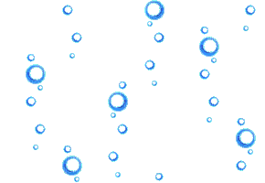
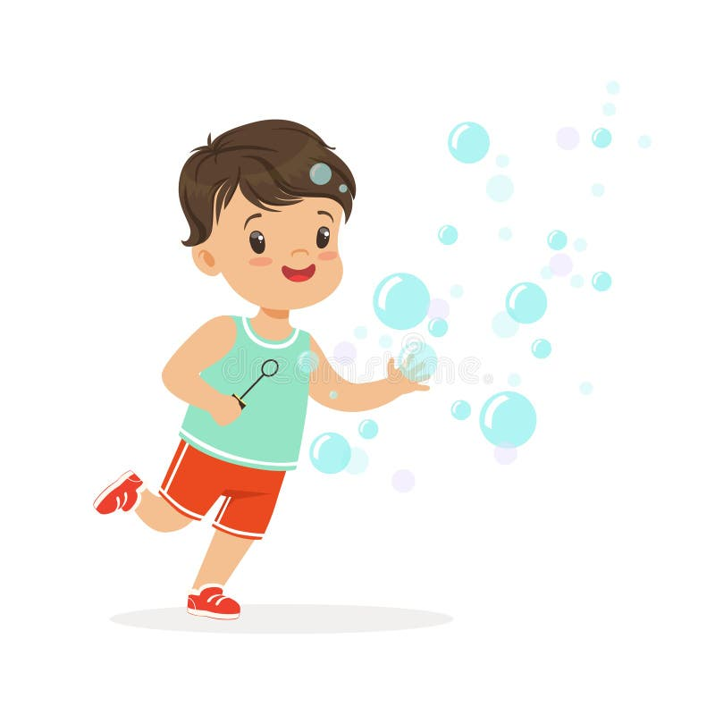
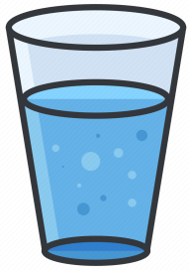
Задание 7
- Бабушка, я хочу сделать мыльные пузыри.
Рома взял туалетное мыло, опустил его в воду, помешал и попробовал подуть через трубочку.
Как ты думаешь, получились ли мыльные пузыри у Ромы ?
Попробуй размешать в стакане немного жидкого мыла и подуть через трубочку. Что происходит? Запиши вывод.
Вывод.
нет
Мыльные пузыри получаются только из жидкого мыла.
МЫЛО

Slide 11
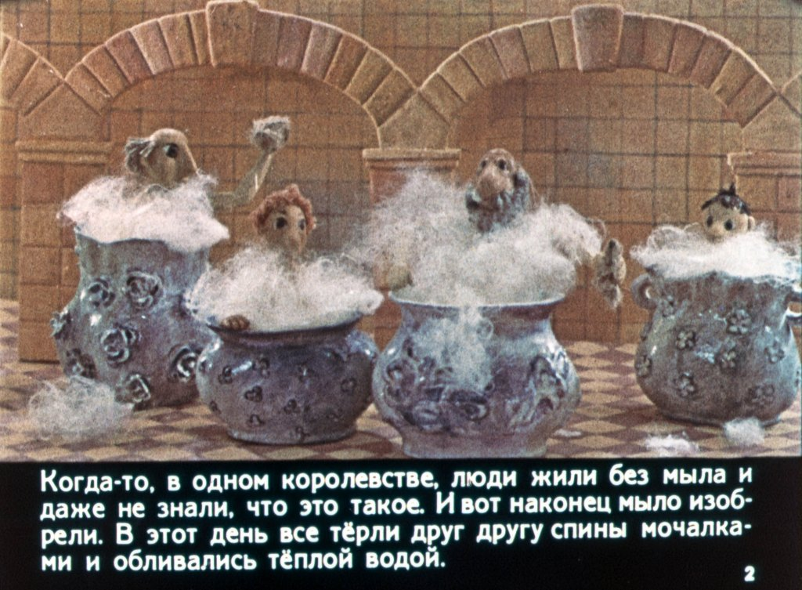

Slide 12
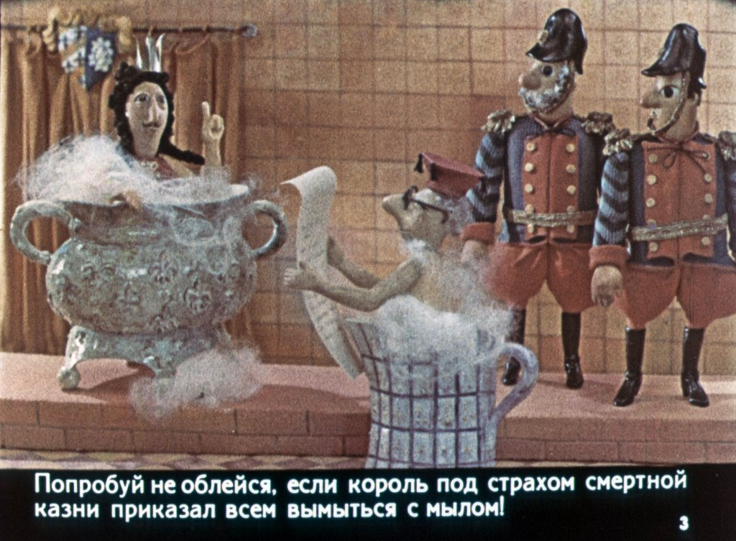

Slide 13
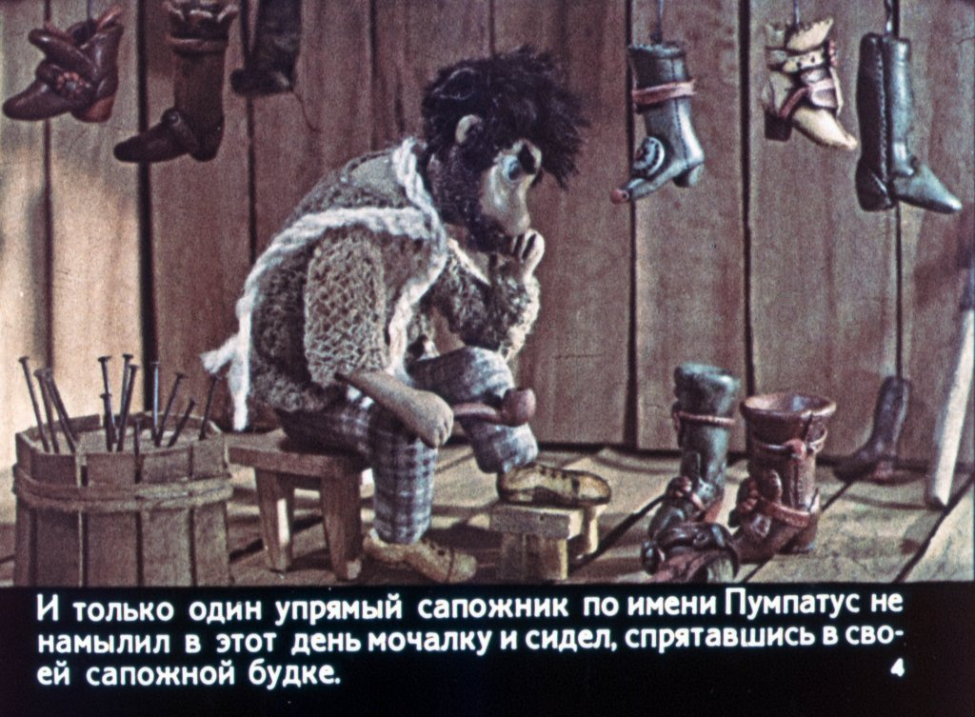

Slide 15
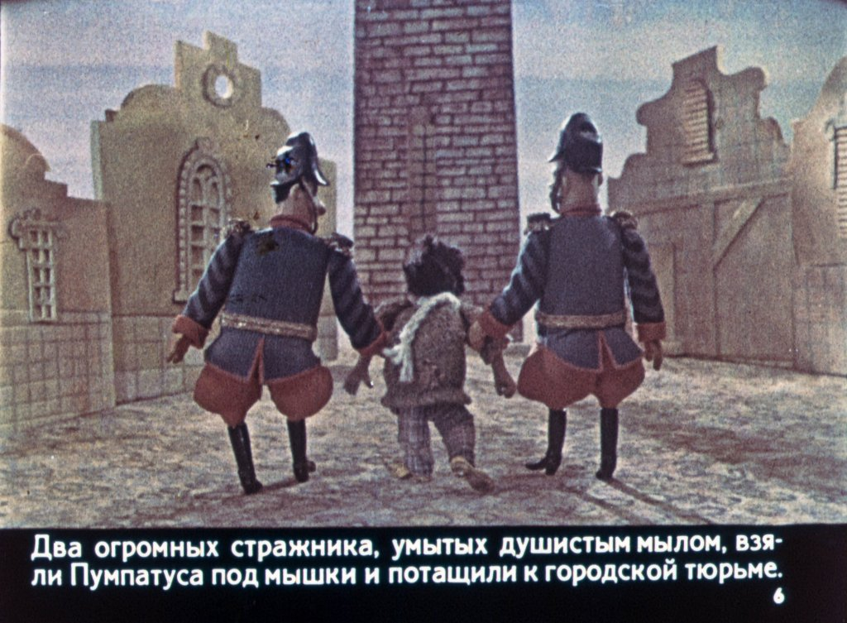

Slide 16
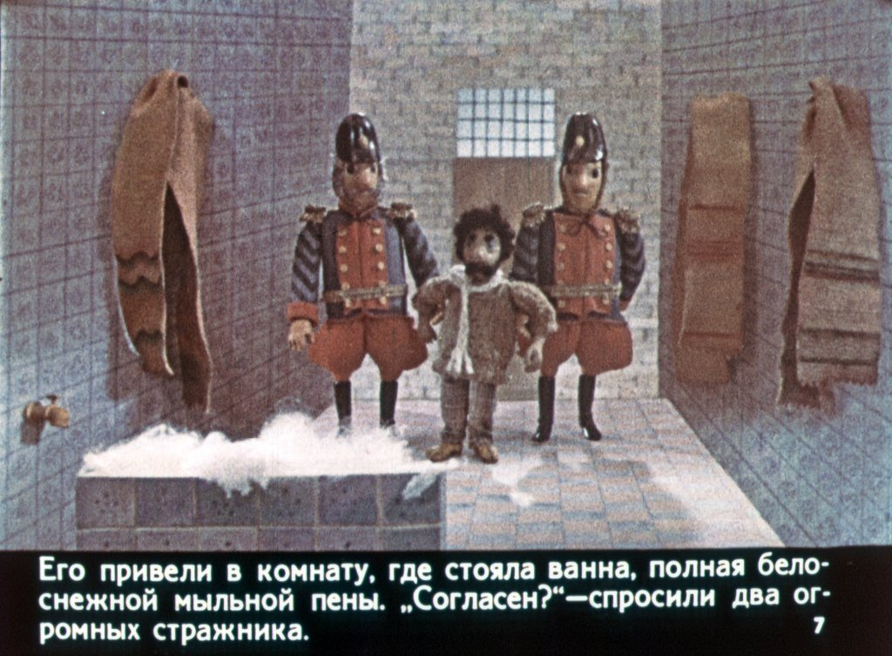

Slide 17
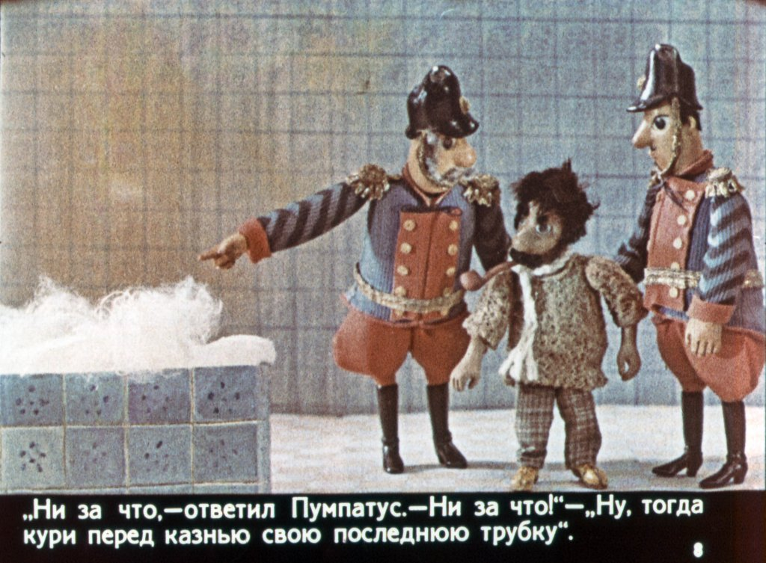

Slide 18
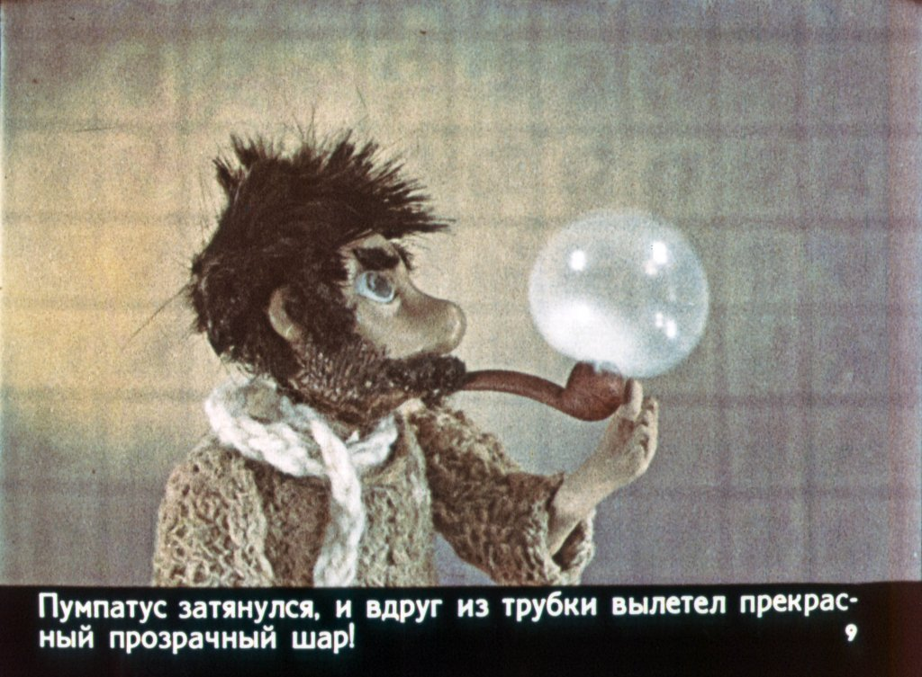

Slide 19
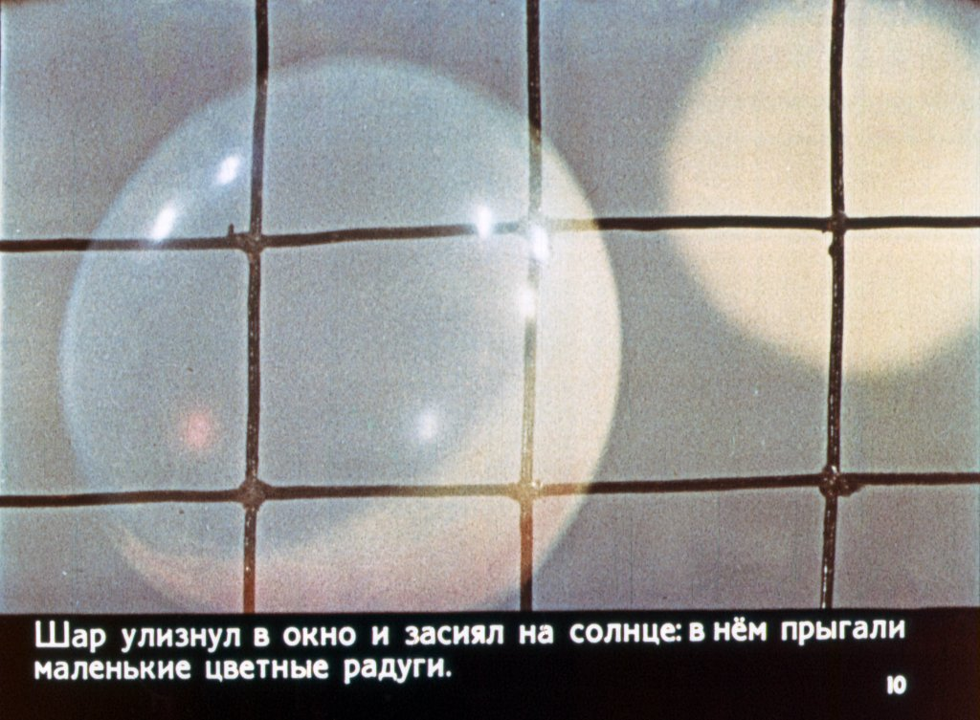

Slide 20
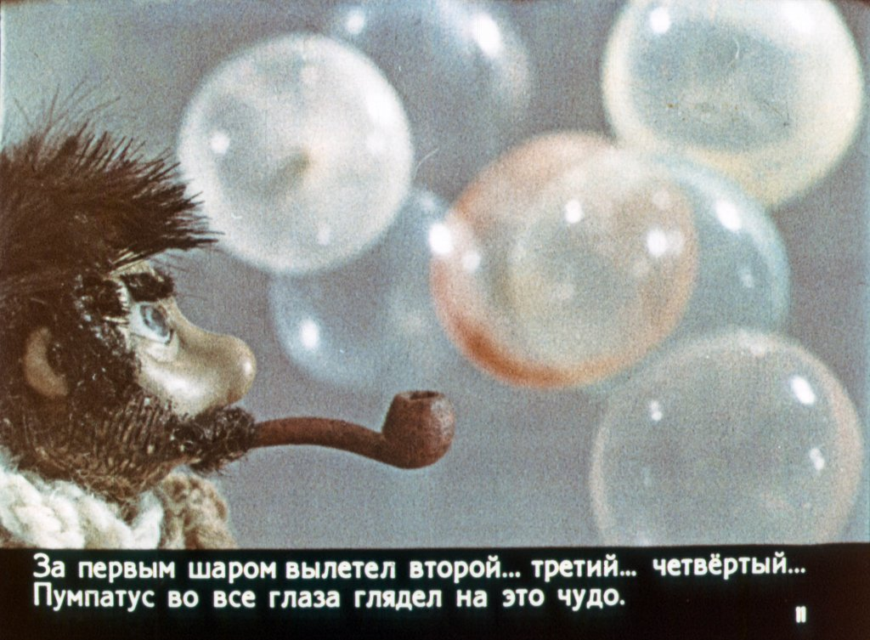

Slide 21
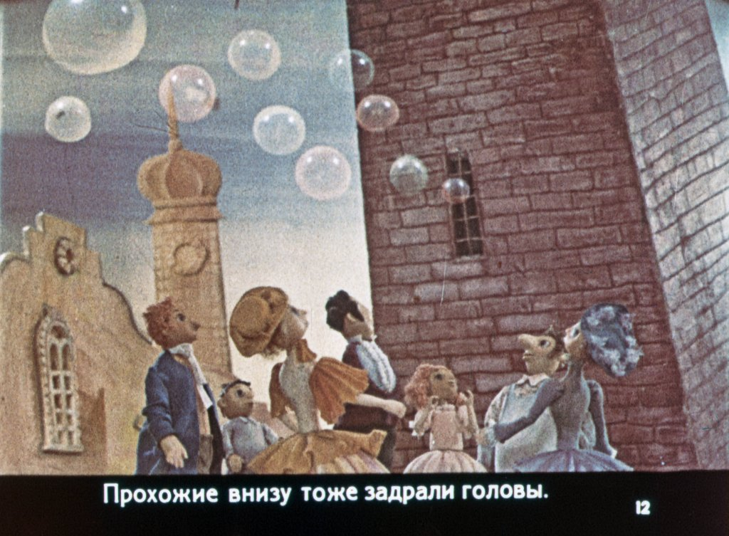

Slide 22
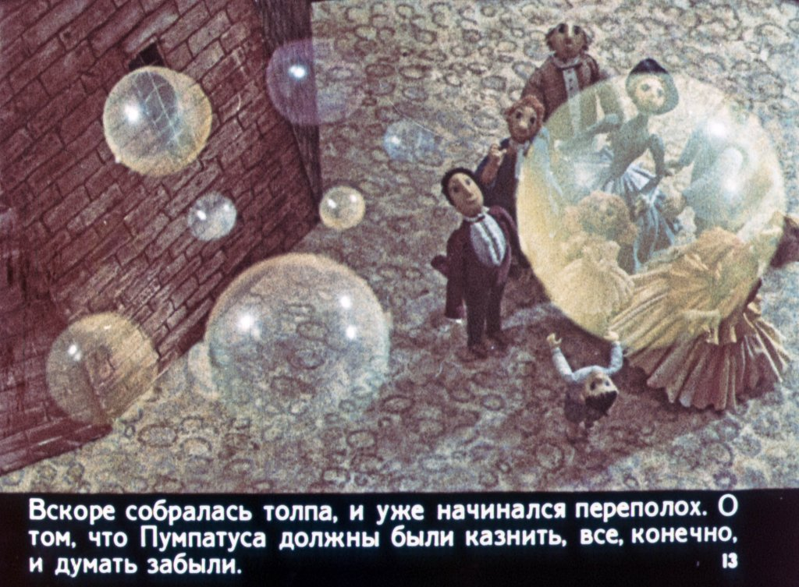

Slide 23
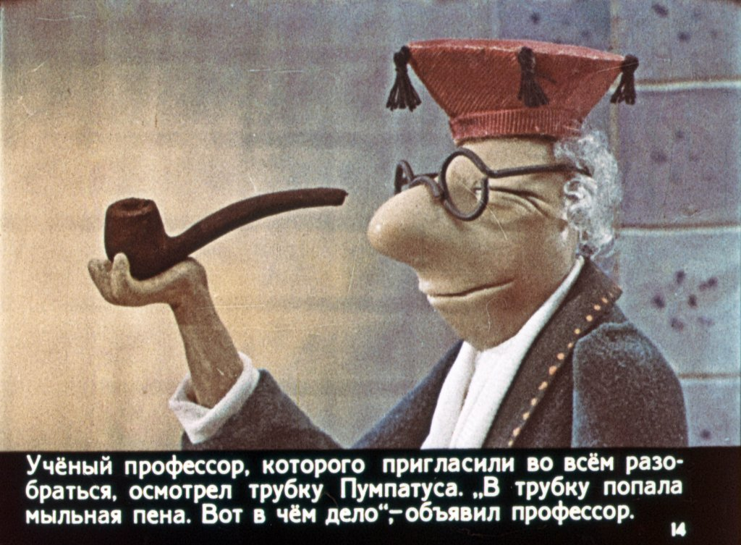

Slide 24
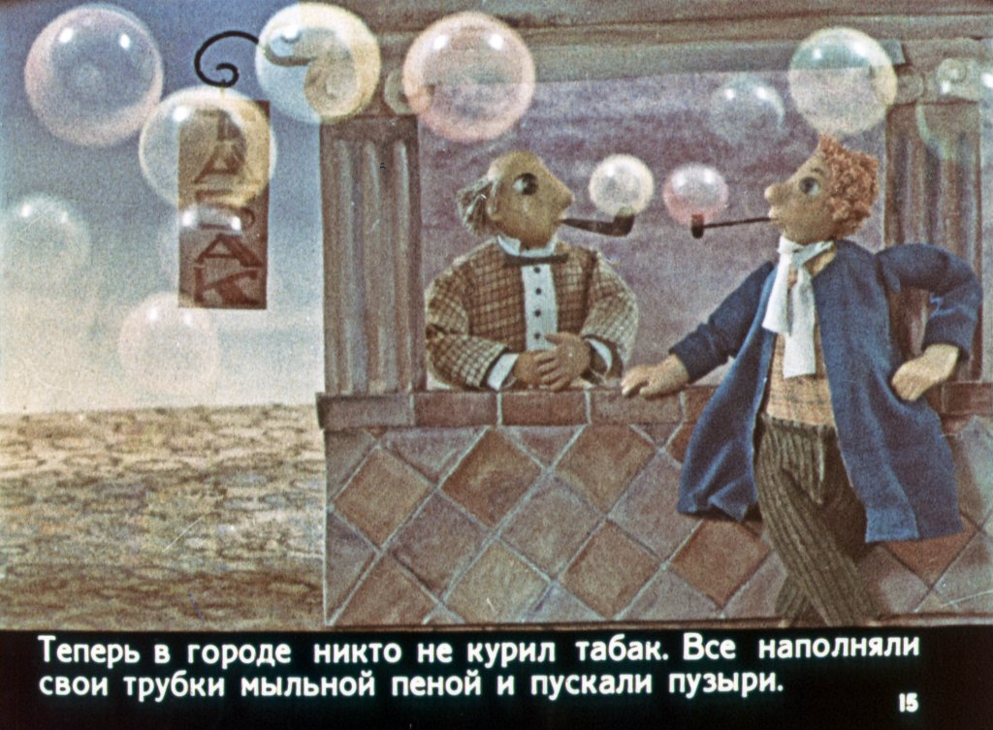

Slide 25
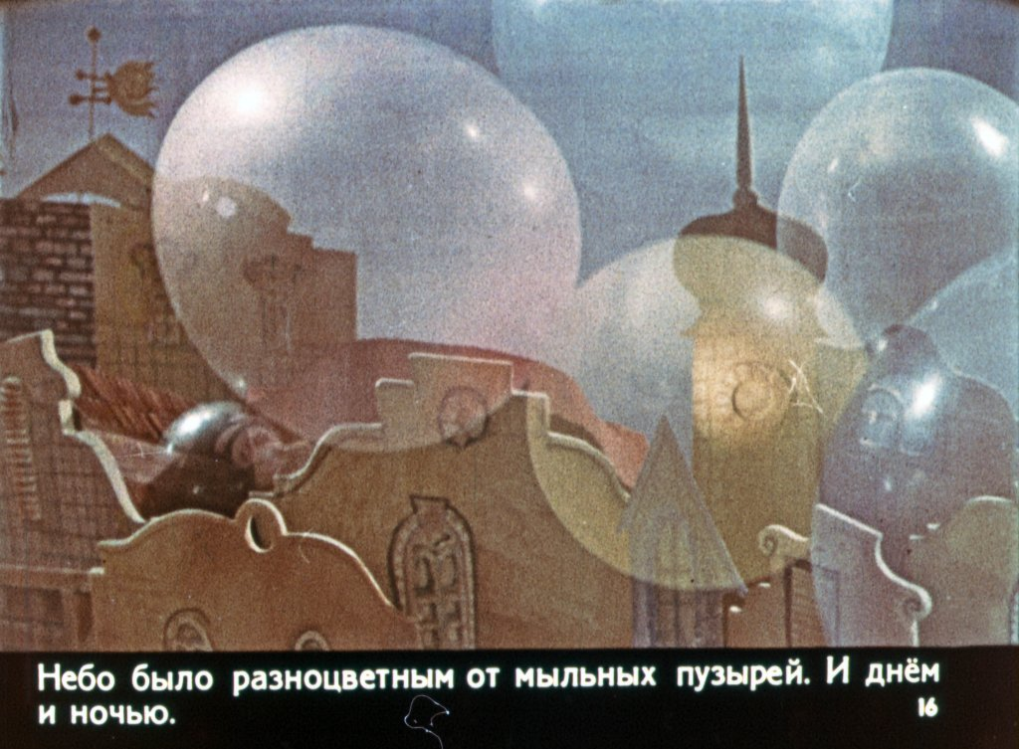

Slide 26
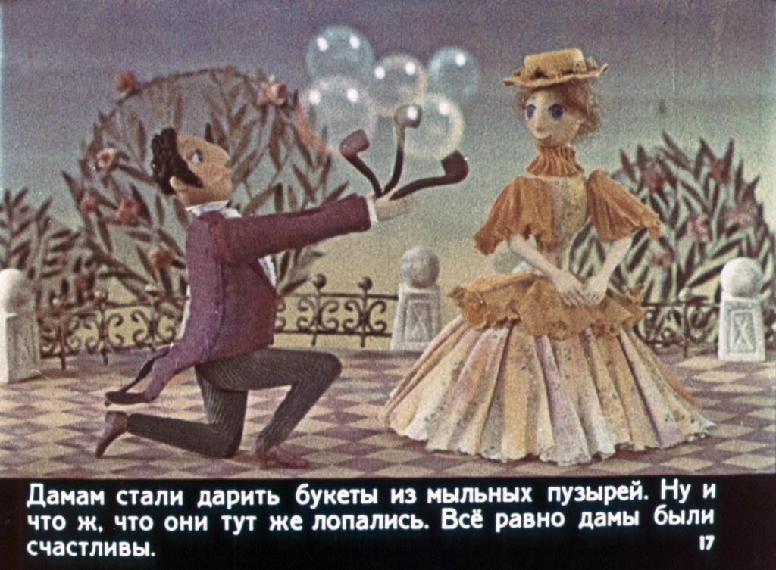

Slide 27
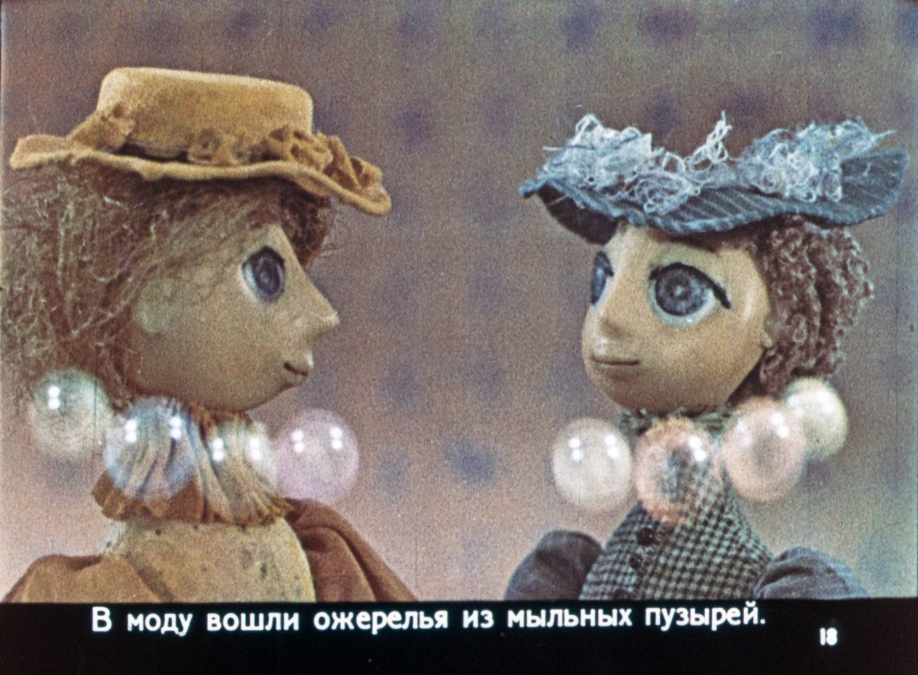

Slide 28
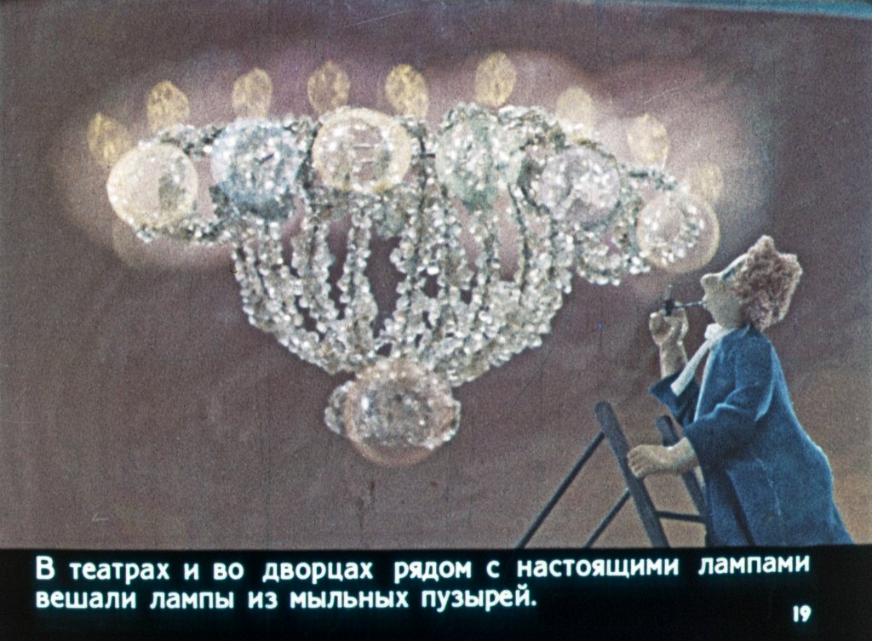

Slide 29
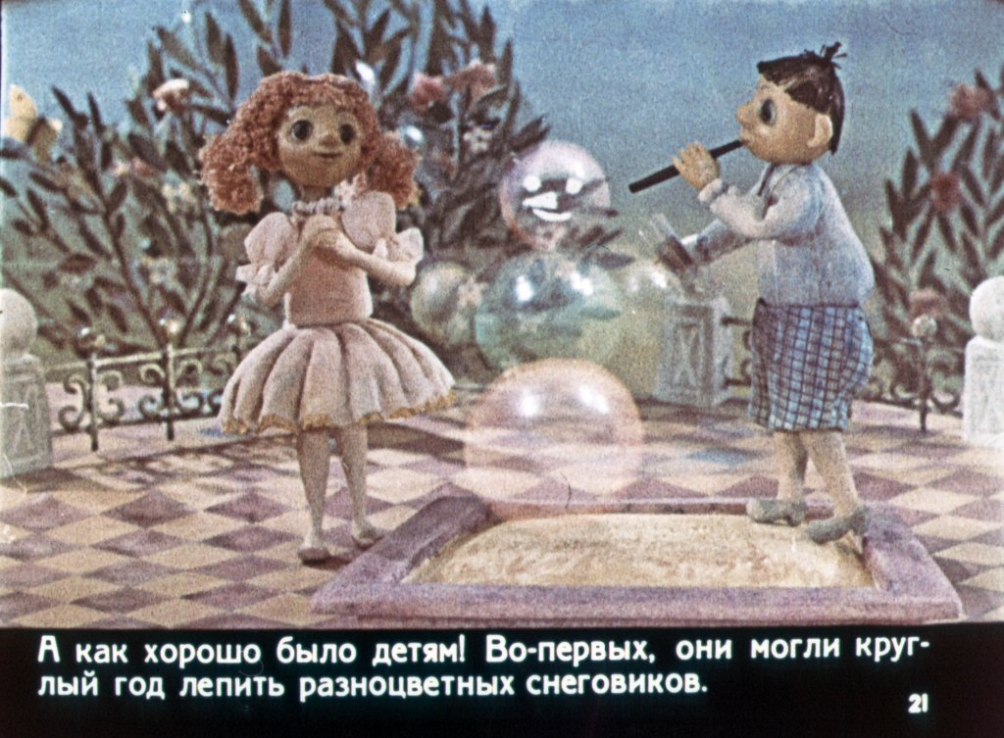

Slide 30
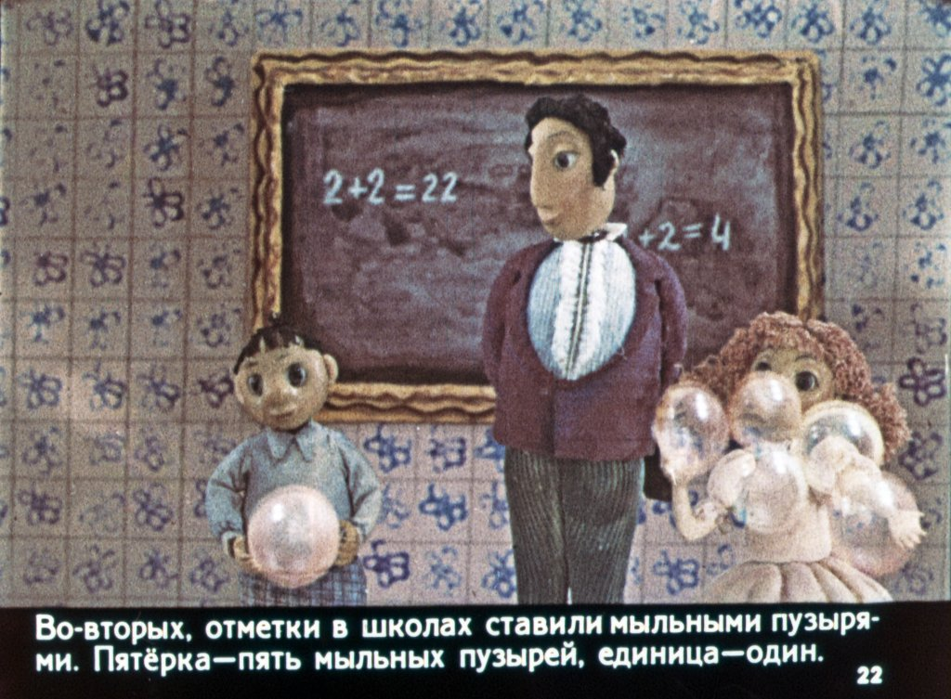

Slide 31
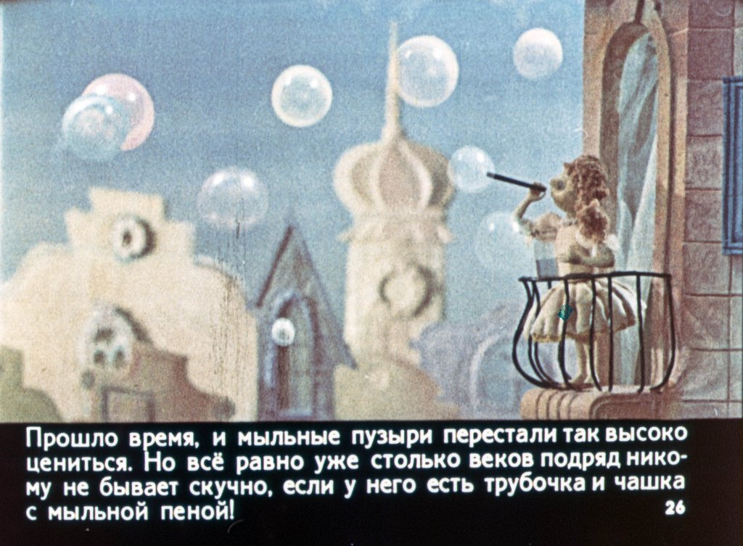

Slide 33
Ссылки на интернет-ресурсы:
https://catherineasquithgallery.com/uploads/posts/2021-02/1613684743_56-p-fon-dlya-prezentatsii-gigiena-66.jpg https://sad3berezovka.edu-lida.gov.by/files/01817/obj/120/18753/img/3_cr.jpg
https://sadcv-vlad.ru/wa-data/public/shop/products/78/36/133678/images/30732/30732.970.jpg
https://gas-kvas.com/uploads/posts/2023-02/1676410670_gas-kvas-com-p-milo-detskii-risunok-36.jpg https://www.pngjoy.com/pngl/75/13093366_soap-soap-png-hd-png-download.png https://i.pinimg.com/originals/48/a5/20/48a520a07e803a300fe7bd8b84c72f55.png https://avatars.dzeninfra.ru/get-zen_doc/1881575/pub_5ee70e86c2a70a25b386c857_5ee70ef3220a2c05e5d40ec4/scale_1200 https://782329.selcdn.ru/leonardo/uploadsForSiteId/200409/block/7eab01a3-55b2-4eae-aa6f-4887780f81c1.jpg https://i.pinimg.com/originals/c0/cc/39/c0cc398e38794385fa4e48213b40a3f4.jpg
https://diafilmy.su/5889-kto-pridumal-puskat-mylnye-puzyri.html https://i.ytimg.com/vi/xgjNEA6SbBA/maxresdefault.jpg
https://gas-kvas.com/uploads/posts/2023-02/1676410670_gas-kvas-com-p-milo-detskii-risunok-35.jpg
Литература:
Функциональная грамотность. 3 класс. Тренажер для школьников/ М.В. Буряк, С.А. Шейкина. – М.: Планета, 2022. – 88 с. – (Учение с увлечением).

